Slide 1
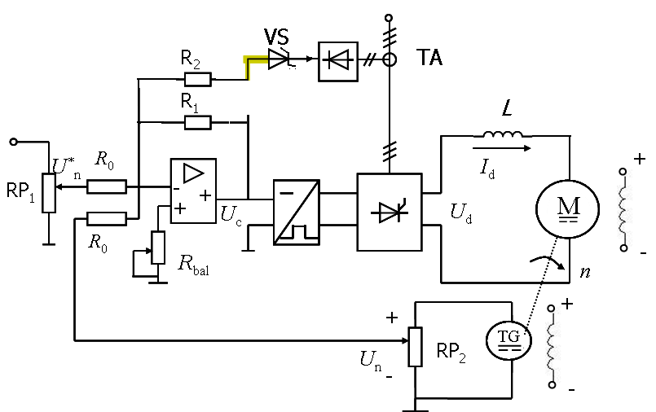
一、 已知参数：直流电动机：UN=220V，IN=55A，nN=1000r/min,Ra=0.5 Ω，整流装置：Ks=44, Rrec=0.5 Ω 生产机械要求调速系统满足 稳态指标为：D=10，s≤10 S≤5%

Slide 2
要求：1.画出系统的稳态结构图，写出静态特性方程式
2.若当电动机运行于额定转速的给定电压为Un*=20v,计算转速反馈系数α。
3.计算满足稳态性能要求所需的放大器的放大系数Kp。
4. 若Vs发生故障而开路对系统有何影响？若Vs发生故障而短路对系统有何影响？
5. 若要使调速系统无静差，该系统应做什么修改？请改在原理图上，并说明其原理。

Slide 3
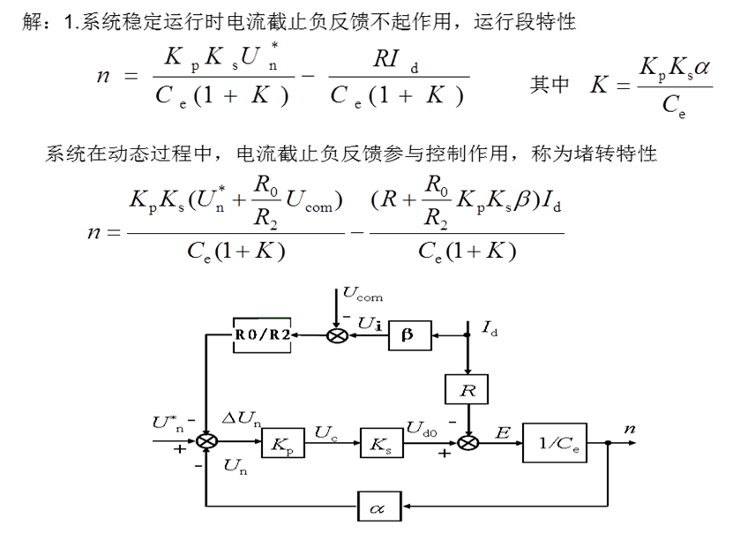

Slide 4
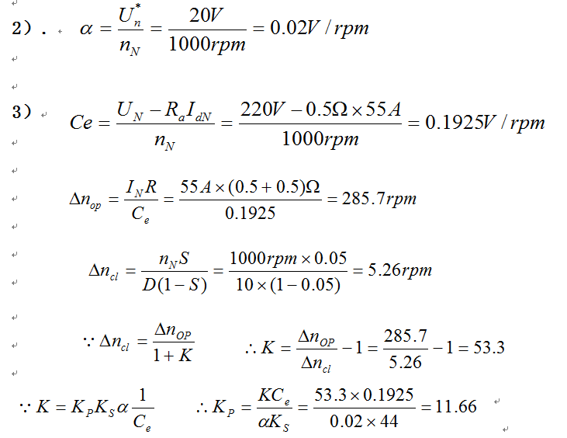
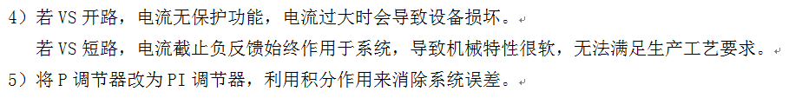

Slide 5
二、某转速电流双闭环直流调速系统，已知参数：
直流电动机：UN=220v ,IN=16A,nN=1000r/min, Ra=1 Ω,过载倍数λ=2，变流装置Ks=40,Rrec=0.5,Ts=0.0017s,设ASR，ACR均采用PI调节器，其输出限幅值均为±8V，最高转速给定值Un*=10v，要求：
1.该系统带额定负载稳定运行在额定点上，求：ASR，ACR的输入偏差和输出电压值。
2.当系统带额定负载在某转速下正常运行，突然转速反馈线断线，系统的运行情况如何？若系统重新稳定运行时，求：Ui*、Ui、Uc、Ud和n值。
3.已知：Tm=0.1s，Tl=0.05S，Toi=0.002s，Ton=0.01s，Ra=40K Ω，利用上述参数对系统进行调节器设计，要求稳态转速无静差，空载启动到额定转速时的转速超调量б%≤10%，电流环已按一典型I型系统设计，并取KT=0.5，选择ASR结构，并计算其参数：Rn、Cn、Con(近似条件校略）

Slide 6
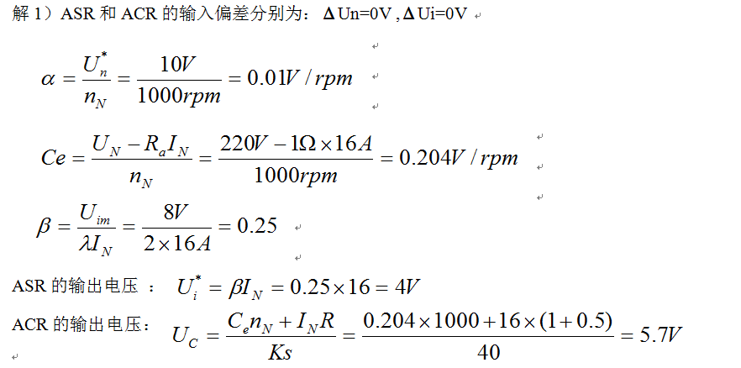

Slide 7
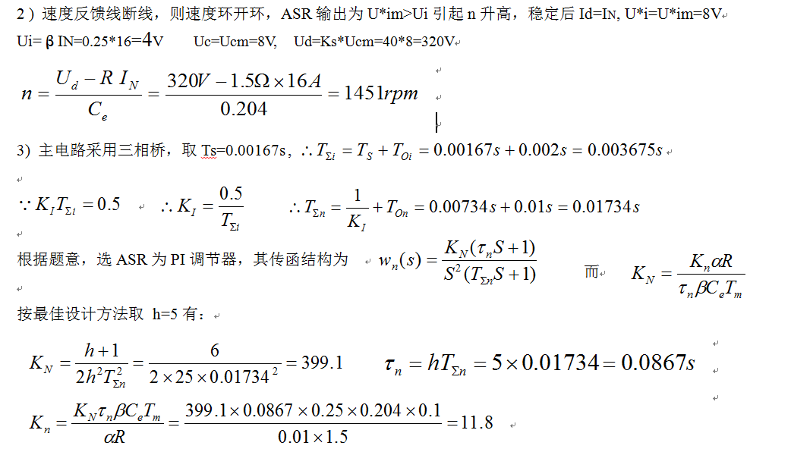

Slide 8
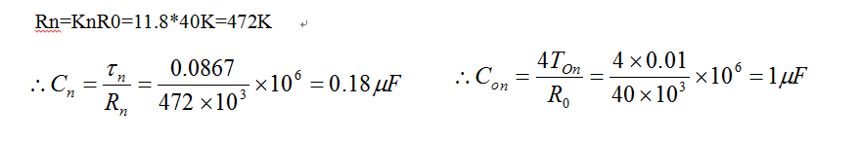

Slide 9
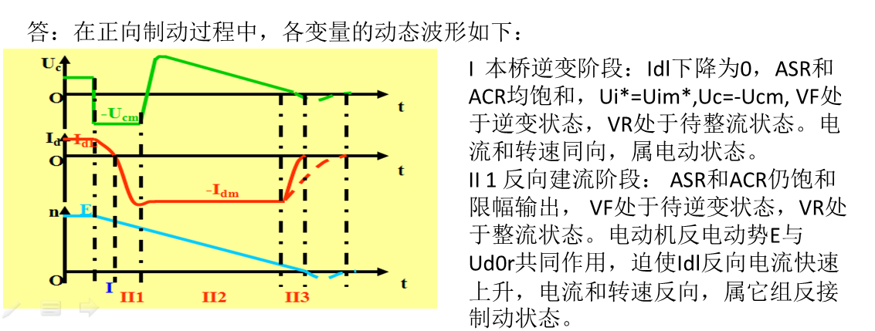
三、画出α=β配合控制有环流可逆调速系统正向制动过程转速和电流的动态波形，并说明在每个阶段中ASR和ACR各起什么作用，电动机、VF，VR各处于什么状态？

Slide 10
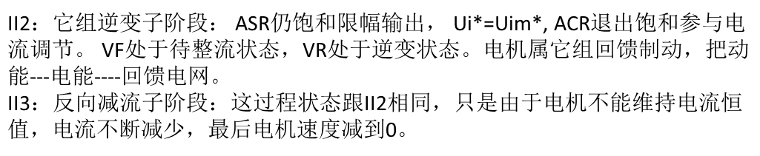

Slide 11
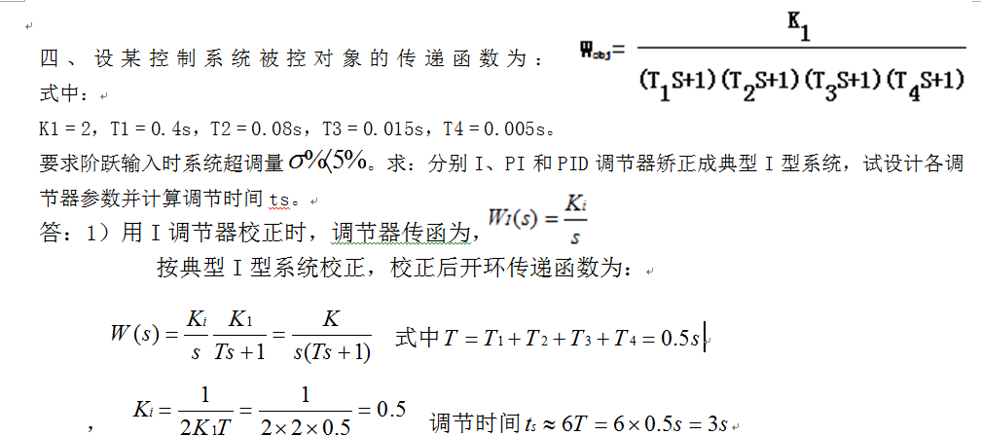

Slide 12
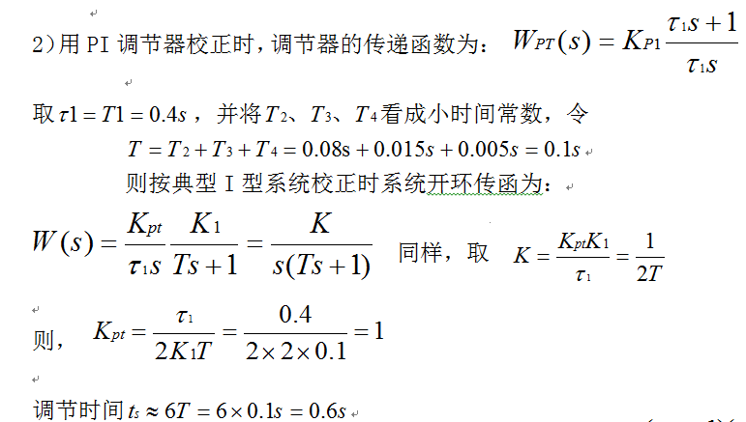

Slide 13
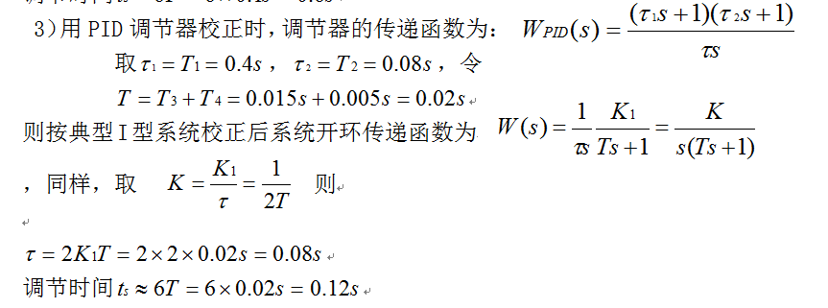

Slide 14
五、在双闭环直流调速系统中，电动机拖动恒转矩负载在额定工作点正常运行，现因某种原因电动机励磁下降一半，系统工作情况将会如何变化？（λ=1.5）
答：设突发状况之前的磁通为Ø₁，令此时的磁通为Ø₂，之前的电磁力矩为Te₁，此刻的电磁力矩为Te₂，负载转矩恒为T_{l}，电机励磁下降一半，则Ø₂=0.5Ø₁，Te₂=Cm（Ø₂）Id=0.5 Te₁＜T_{l}，n↓，Id↑甚至到Idm，Te₂=Cm（Ø₂）Idm=0.75 Te₁＜T_{l}，n会一直下降到0。

Slide 15
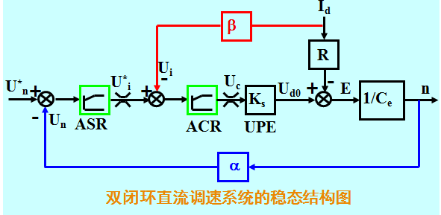
六、 在转速、电流双闭环系统中，采用PI调节器，当系统带额定负载运行时，转速反馈线突然断线，系统重新进入稳态后，电流调节器的输入偏差电压△Ui是否为0，为什么？
答：反馈线未断之前，Id=In，令n=n₁，当转速反馈断线，ASR迅速进入饱和，Ui*=Ui*_{max}，Uc↑，Id↑至Idm，Te＞T_{L}，n↑ Id↓ △Ui出现，此过程重复进行直到ACR饱和，n↑ Id↓，当Id=In，系统重新进入稳态，此时的速度n₂＞n₁，电流给定为Ui*_{max}= Idmaxβ＞电流反馈信号Ui= Inβ，偏差△Ui不为0。

Slide 16
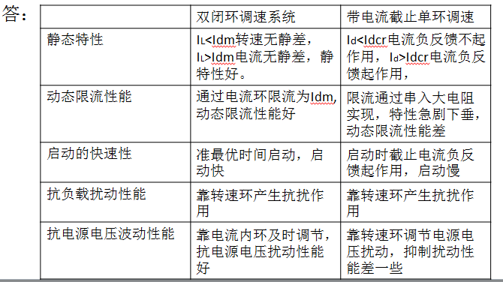
七、试从下述五个方面来比较转速、电流双闭环调速系统和带电流截止环节的转速单闭环调速系统的静、动态性能将会产生什么影响？
（1）调速系统的静态特性；
（2）动态限流性能；
（3）启动的快速性；
（4）抗负载扰动的性能；
（5）抗电源电压波动的性能。

Slide 17
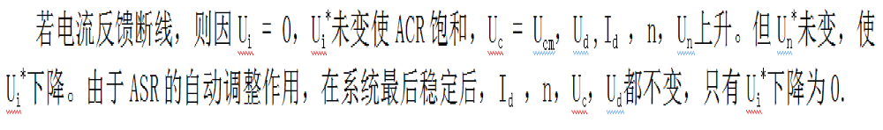
八、双闭环调速系统稳定运行时，电流反馈线断线，系统能否正常工作？若电机突然失磁，电机会飞车吗？
不会飞车，因为磁通失磁 ，会因电磁转矩为0，小于负载转矩而使电机停转。

Slide 18
2.在转速电流双闭环直流调速系统中，ASR和ACR均采用PI调节器，已知电动机额定参数 UN, IN, nN, R_x001f_a,晶闸管触发与整流器放大系数Ks和内阻Rrec，电动机的允许过载倍数为λ= 1.5
1）如系统在额定情况下稳定运行，转速反馈线突然断线，系统的运行情况如何？写出此时系统Ui*，Uc, Id, Ud和n的表达式。（7分）
2）设系统拖动恒转矩负载在额定情况正常运行，若因为某种原因励磁电流减少使磁通Φ下降一半，系统工作情况如何变化？写出Ui*，Uc, Id, Ud和n的表达式。（7分）
3）系统在某一转速下带额定负载正常运行，电流反馈线突然断线，系统的运行情况如何变化？如系统最终仍趋于稳定，则稳定后系统的Ui*，Uc, Id, Ud和n的表达式，比原来有何变化？（7分）

Slide 19

解：1）若系统在额定情况下正常运行，则有U_{n}* = U_{n}，U_{i}* = U_{i} ,且极性相反，转速反馈断线，U_{n} = 0，ASR只有输入U_{n}*而使其很快进入饱和，输出饱和值为U_{im}*；ACR输出U_{c}上升达到限幅值U_{cm}，I_{d}上升，Te TL,电机加速，n上升，电动势E上升。最后稳定下来，Id = IdL，Ui* = Uim*，Uc = Ucm ，Ud = KsUcm，
n=

Slide 20
